Slide 1
Support Soutenance Saad ZIZI
02/2022
Mentor : Soufiane AZIZI
Notes:
SIRH Harmonie - Nom du chantier ou du comité - jj/mm/aaaa
1

Slide 2

P2 : Concevez une application au service de la santé publique
Parcours : Data scientist
L'agence "Santé publique France" a lancé un appel à projets pour trouver des idées innovantes d’applications en lien avec l'alimentation. Vous souhaitez y participer et proposer une idée d’application.
Notes:
SIRH Harmonie - Nom du chantier ou du comité - jj/mm/aaaa
2

Slide 3
Introduction
0
Contexte et missions
Nettoyage du dataset
Réfléchir sur une idée d’application.
Repérer des variables pertinentes pour les traitements du dataset, et nécessaires pour mon idée d’application.
Repérer et traiter les valeurs manquantes et aberrantes du dataset
Effectuer des analyses univariées et multivariées
Effectuer des tests statistiques appropriées
Produire des visualisations pour mieux comprendre les données
Justifier l’idée d’application et pitcher le projet en soutenance
Exploration du dataset
Notes:
Le chronogramme

Slide 4
Sommaire
0
Partie 1 - Présentation du jeu de données et de l’idée d’application
Partie 2 - Présentation du nettoyage du jeu de données
Sélection des informations pertinentes pour répondre à la problématique
Repérage et traitement des valeurs manquantes et des valeurs aberrantes
Partie 3 - Présentation de l’analyse exploratoire
Analyses univariées et multivariées
Présentation des tests statistiques appropriés
Partie 4 - Présentation finale de l’application
Partie 5 - Questions-réponses
1
2
3
4
5
Notes:
SIRH Harmonie - Nom du chantier ou du comité - jj/mm/aaaa
4
Notes

Slide 5
PARTIE 1 :
Présentation du dataset et de l’idée d’application
Notes:
SIRH Harmonie - Nom du chantier ou du comité - jj/mm/aaaa
5

Slide 6
Présentation du jeu de données
1
Le jeu de données comporte donc massivement :
320772 lignes et 162 colonnes
Des produits et des informations générales sur ces produits (code, date de création etc.)
Les ingrédients et additifs contenus dans les produits
Des informations nutritionnelles
76% de valeurs manquantes
Seulement 59000 produits sont considérés comme pleinement remplis
L'idée d'application
Estimer un score "Healthy" pour les aliments que nous consommons, complémentaire avec le nutriscore et le nutrigrade, en se basant sur les valeurs nutritionnelles, les additifs, la présence d'huile de palme...
Notre application s'appellera "Score your food"
Pour ce faire, nous choisirons des indicateurs pertinents pour notre étude.

Slide 7
PARTIE 2 :
Présentation du nettoyage du jeu de données
Notes:
SIRH Harmonie - Nom du chantier ou du comité - jj/mm/aaaa
7

Slide 8
Présentation du nettoyage du jeu de données
2
1ère décision de nettoyage des NaN de notre jeu de données : Supprimer des valeurs sans biaiser le dataset
Décision de supprimer les features contenant moins de 25% de taux de remplissage
Suppression des colonnes qui ne nous présentent pas d'intérêt puisque redondantes pour la suite de notre étude
Suppression des valeurs en doublon dans le dataset

Slide 9
Présentation du nettoyage du jeu de données
2
Seconde décision de nettoyage des NaN de notre jeu de données : Remplacer les valeurs manquantes par la médiane pour les valeurs nutritives
Idée de ne pas perdre l’information sur les valeurs nutritives
Variables quantitatives et donc potentiellement exploitables pour notre dataset

Slide 10
Présentation du nettoyage du jeu de données
2
Troisième méthode de nettoyage des NaN de notre jeu de données : Remplacer les valeurs manquantes énergétiques par la médiane:
Idée de ne pas perdre les autres données et que le calcul ne se base pas forcément sur cette variable
Variable quantitative et donc potentiellement exploitable pour notre dataset

Slide 11
Présentation du nettoyage du jeu de données
2
Méthode de nettoyage des NaN de variable grade
Plusieurs hypothèses testées mais impossible à appliquer pour ne pas biaiser le dataset (remplacement par la médiane notamment impossible)
Conversion des variables en catégories

Slide 12
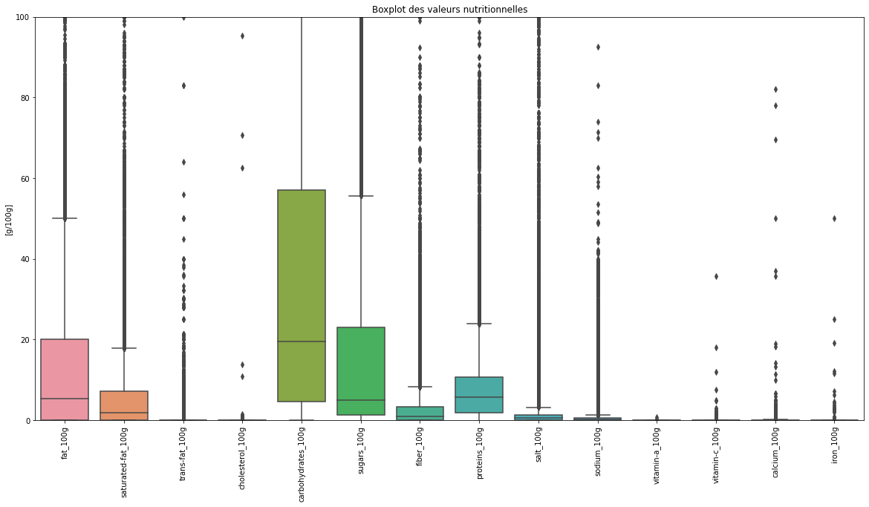
Présentation du nettoyage du jeu de données
2
On trace le boxplot des valeurs nutritionnelles quantitatives et on effectue un describe sur nos données :

Slide 13
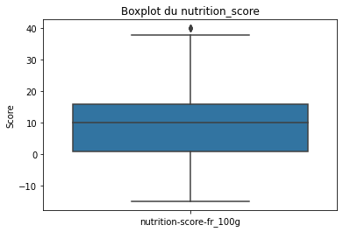
Présentation du nettoyage du jeu de données : Outliers
2
Valeurs aberrantes du dataset pour le score nutritionnel

Slide 14
Présentation du nettoyage du jeu de données : Outliers
2
Méthode de nettoyage des valeurs aberrantes grâce à nos graphiques et nos recherches :
Les variables suffixées avec _100g nous indiquent la quantité de nutriment pour 100 grammes de produit. Les valeurs renseignées ne peuvent donc logiquement pas excéder 100. Nous allons donc supprimer les lignes dont au moins 1 des variables de nutriments est supérieur au seuil.
L’energie pour 100g ne doit pas être supérieure à 37 kj/100g
Pas de valeurs aberrantes au niveau du nutriscore et du nutrigrade.
Nous pouvons soumettre le nombre d'additifs à un nombre maximal, mais aucune source ne concorde à un nombre maximal d'additifs par produit. D’après notre analyse, on mettra un nombre d’additifs maximum à 6 par produit.

Slide 15
PARTIE 3 :
Présentation de l’exploration des données
Notes:
SIRH Harmonie - Nom du chantier ou du comité - jj/mm/aaaa
15

Slide 16
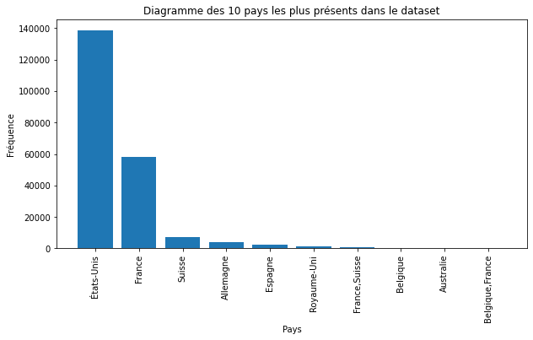
Exploration des données : Analyse univariée
3
Les USA et la France sont les plus représentés. Les données que nous avons donc viendront principalement des USA et de la France.

Slide 17
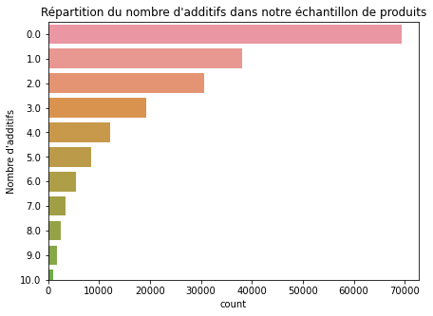
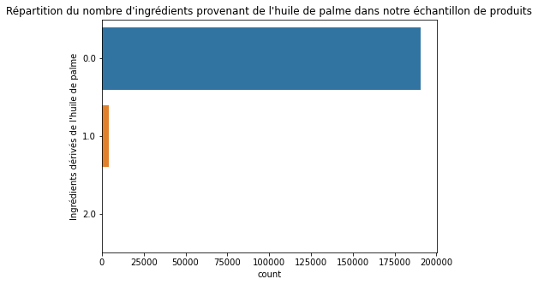
Exploration des données : Analyse univariée
3
Les graphiques ci-dessus nous conduisent à prendre en compte l'huile de palme et les additifs dans notre analyse.
Ces éléments peuvent s'avérer décisifs pour le calcul de notre score final.

Slide 18
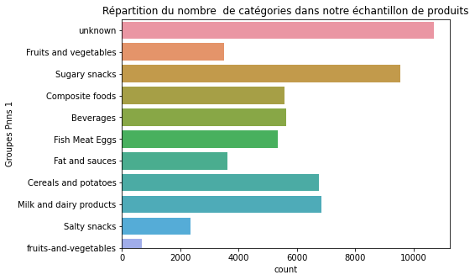
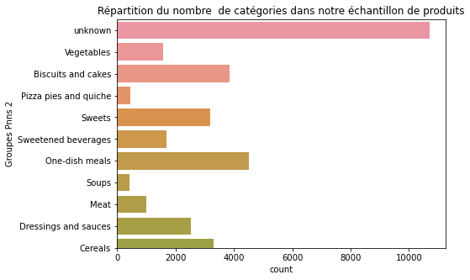
Exploration des données : Analyse univariée
3
Produits dans la catégorie PNNS 1 :
Produits dans la catégorie PNNS 2 :
Nous voyons les catégories les plus repésentées dans notre dataset : On remarque que la catégorie « unkown » est la plus représentée. Nous verrons plus tard si la catégorie a une influence sur le calcul du score.

Slide 19
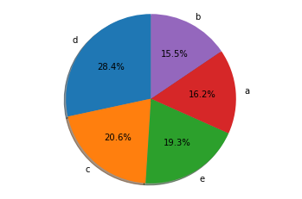
Exploration des données : Analyse univariée
3
Répartition des nutrigrades :
Nous remarquons bien que les nutrigrades (hors données avec des NaN qui ont été supprimées) sont répartis de la manière ci-dessus. Nous verrons plus tard si des facteurs justifient cette répartition.

Slide 20
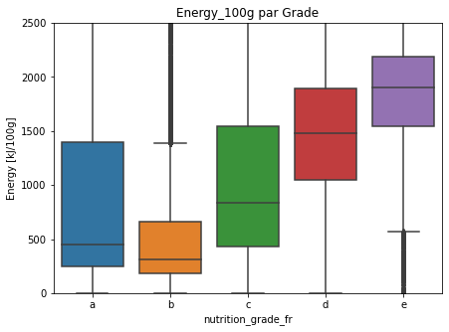
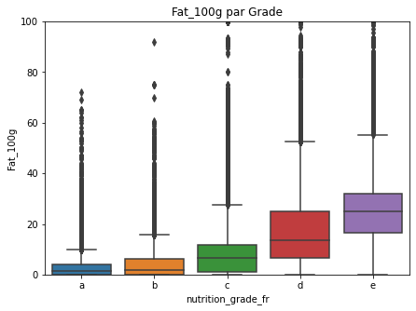
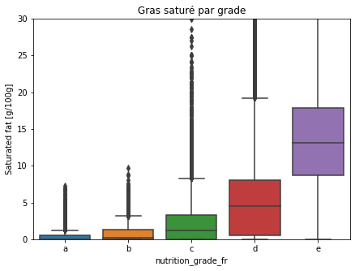
Exploration des données : Analyse bivariée
3
Analyse bivariée de nos données nutritives sur le nutrigrade:
Via l’analyse de nos boxplot, plus le grade se rapproche de e, plus les valeurs de nos données de gras et d’énergie augmentent.
Il est donc vérifié avec ces données que trop de gras et de produits énergétiques ne sont bons pour une nutrition saine.
Le nutriscore est donc corrélé avec le gras et l’énergie.

Slide 21
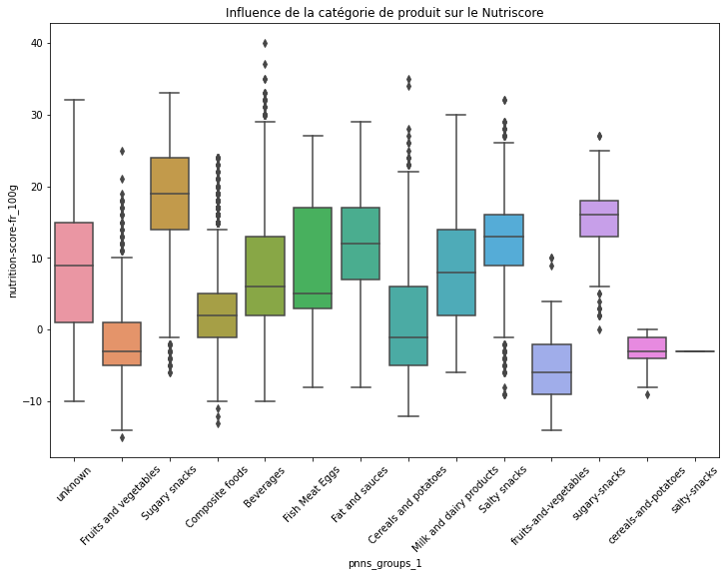
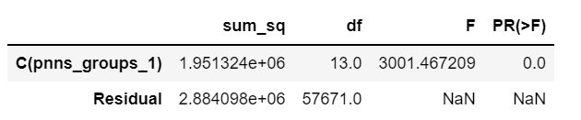
Exploration des données : Analyse bivariée
3
Grâce à un test de l’ANOVA et une analyse graphique, nous constatons que la catégorie a bien une influence sur le nutriscore et donc le nutrigrade. On peut conclure que les variables sont « corrélées » et qu’on peut raisonner uniquement sur le nutrigrade pour notre matrice de corrélation. La catégorie est donc un bon moyen d’améliorer sa nutrition.

Slide 22
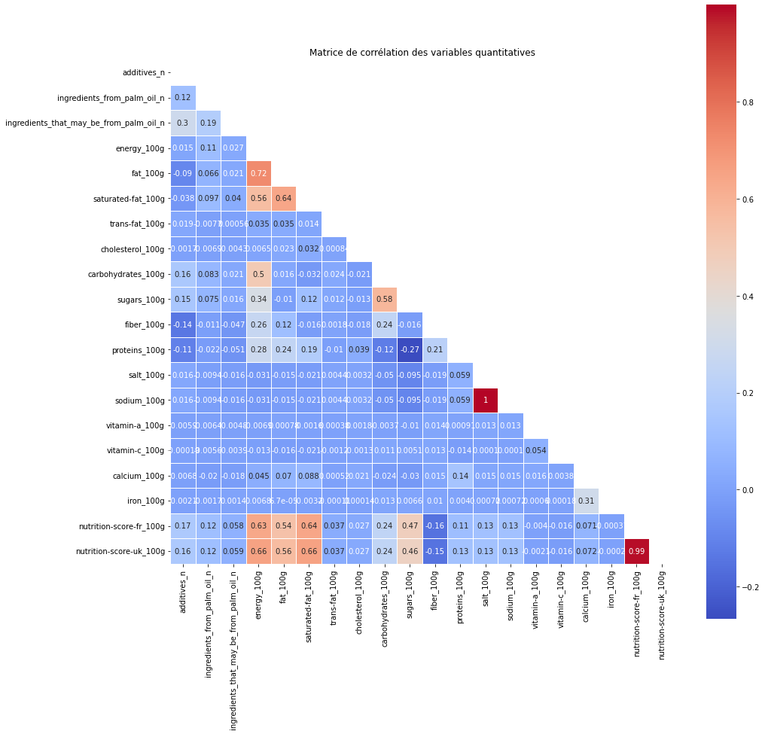
Exploration des données : Analyse multivariée
3
Le nutrigrade est corrélé à plusieurs variables nutritives et énergétiques
Le nutrigrade semble ne pas se baser sur la présence d'additifs, d'huile de palme, de cholesterol, de carbnohydrates, de présence de sel, de sucre ou de vitamines.
Le nutriscore dépend principalement de l’énergie et de la teneur en graisses

Slide 23
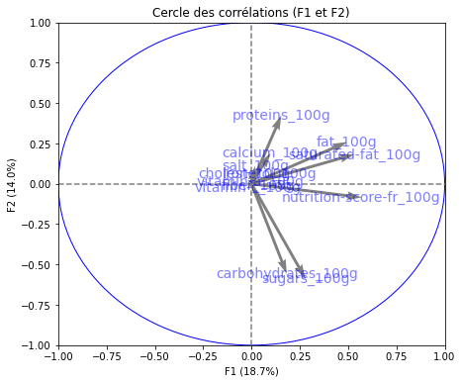
Exploration des données : Analyse multivariée
3
Grâce à une réduction de dimensions, nous pouvons confirmer les hypothèses que nous avons évoquées et prioriser deux catégories nutritives : Une catégorie « Good Nutrition » et une catégorie « Bad Nutrition ».

Slide 24
PARTIE 4 :
Présentation des faits pertinents pour l’application
Notes:
SIRH Harmonie - Nom du chantier ou du comité - jj/mm/aaaa
24

Slide 25
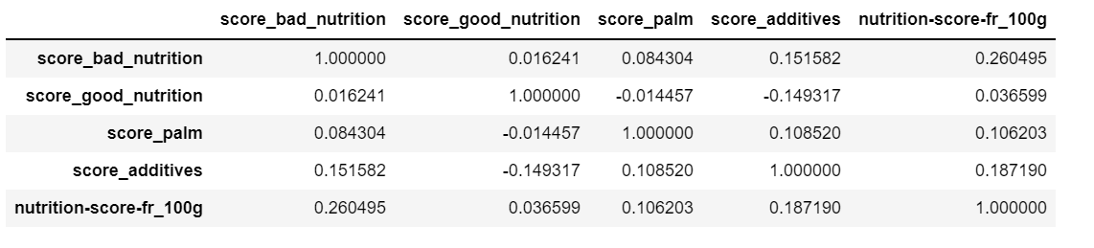
Faits pertinents pour l’application
4
2
On a donc repéré et enlevé de notre analyse les variables corrélées au nutriscore pour calculer notre coefficient de manière totalement indépendante
On identifie donc dans notre dataset les produits « healthy », sans additifs, sans huile de palme. On a donc besoin, pour un produit d’un :
Bon score « good nutrition » (vitamines, protéines, fer...)
Score faible « bad nutrition » (carbohydrates, sel, cholésterol …)
Score faible sur les additifs et l’huile de palme
Nous vérifions si les scores sont corrélés entre eux, pour examiner la faisabilité de l’application :
Le coefficient est compris entre 0 et 1. Nous le multiplions par le nutriscore puis l’arrondissons à l’unité, et ainsi obtenir un résultat « Score Your Food » très précis.

Slide 26
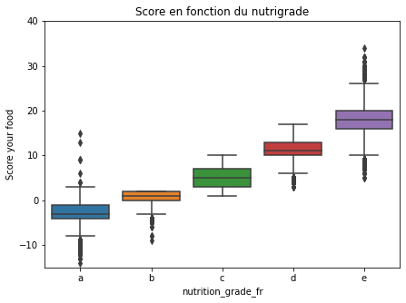
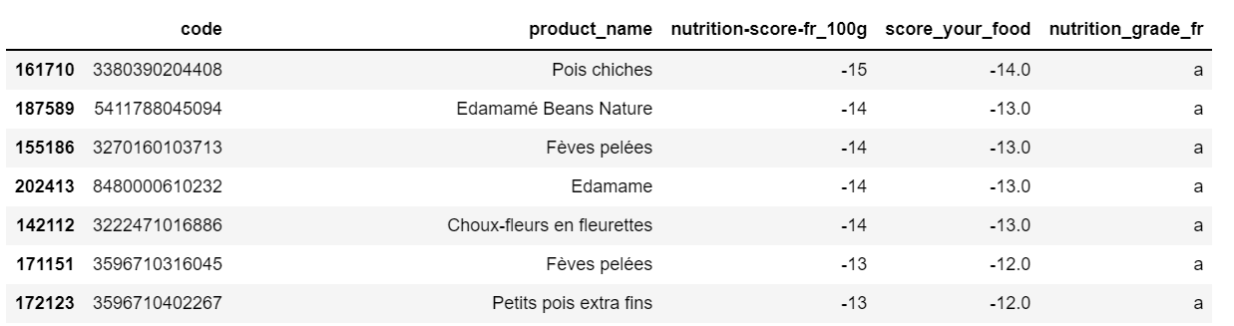
Faits pertinents pour l’application
4
2
« Score your food » est plus précis que le nutriscore, puisqu’il se base non seulement sur le nutriscore, mais aussi sur notre coefficient basé sur des variables non corrélées au nutrigrade.

Slide 27
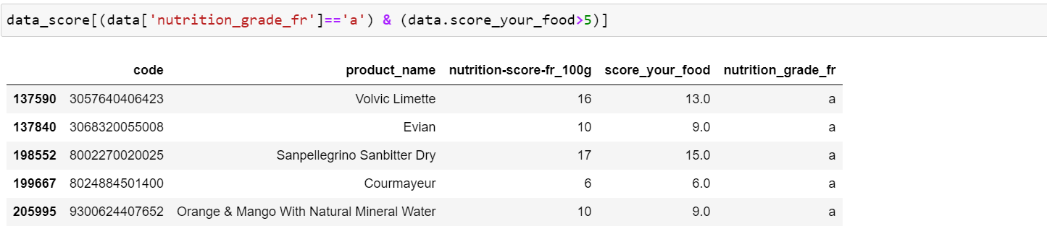
Faits pertinents pour l’application
4
2
Notre valeur ajoutée est d’actualiser (voire remettre en question) le calcul du nutriscore, comme par exemple sur ces produits. Ces produits ne sont pas censés être en nutrigrade « a » .
Dans ces cas, et en l’absence de valeurs aberrantes et d’outliers, le nutriscore et le nutrigrade ne sont pas en phase, et notre analyse a permis de mettre en exergue cette problématique. Logiquement, l’eau ne peut pas être à un nutriscore de 16 ! Il est donc très important de challenger le nutriscore pour la faisabilité de l’application.

Slide 28
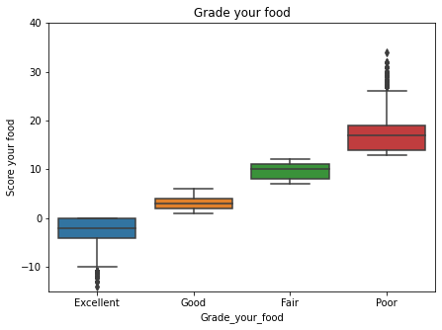
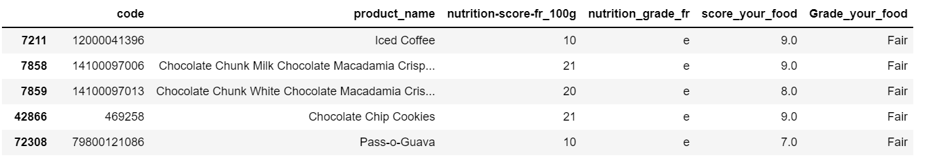
Faits pertinents pour l’application
4
2
Exemple d’un nutrigrade « e » qui n’est pas « Poor » dans notre grade
Notre seconde valeur ajoutée est de pouvoir proposer un nouveau grade, en relativisant le grade existant.
Rappelons que ce grade est basé sur le nutriscore, ainsi que sur plusieurs variables non prises en compte par le nutriscore.

Slide 29


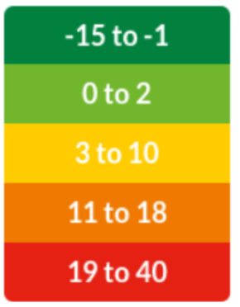
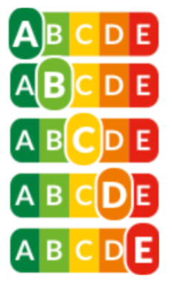
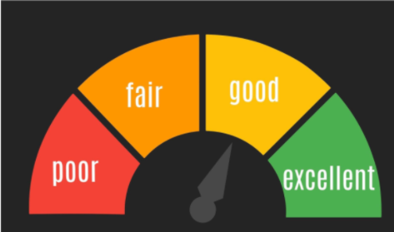
Présentation finale de l’application
4
2
On télécharge l’application sur le téléphone
On scanne le code-barre d’un produit
On pondère ce nutriscore avec notre coefficient calculé entre 0 et 1 : Si le produit est parfait selon nos critères, il sera noté 1.
Ce produit possède déjà un nutriscore et un nutrigrade selon des critères bien définis
Le grade du produit se basera donc sur le nutriscore et sur le coefficient calculé par nos soins
Coefficient calculé par Score your food
SCORE YOUR FOOD
NUTRISCORE

Slide 30
Faits pertinents pour l’application
4
2
Le dataset se distingue donc par :
Des données nutritives
Des données « générales » (catégories, pays...)
Des valeurs aberrantes
Peu ou pas de doublons
Un contenu précis
Des produits identifiables
Des catégories pertinentes
Des données quantitatives pertinentes
Des données qualitatives explicatives
Mais…
Beaucoup de valeurs manquantes dans le jeu de données.
Certaines valeurs manquent sur des produits en globalité, ou des colonnes en intégralité.
Des choix ont dû être réalisés pour l’analyse.
Indicateurs non pertinents pour l’analyse (géographiques ou temporels)
L ’application doit donc s’adapter…
Prise en compte de toutes les modifications effectuées dans le dataset
Transparence avec les utilisateurs sur les outils utilisés pour le score total
Indication aux utilisateurs de l’influence de la catégorie sur le nutriscore, de l’indépendance du nutriscore et du score intermédiaire permettant de calculer « Score your food »

Slide 31

Conclusion & prochaines étapes
0
Des questions ?

